Slide 1
ALLENAMENTO DI ALCUNI MODELLI PREDITTIVI PER IL RICONOSCIMENTO DI SITI WEB MALEVOLI
Studenti
Giovanni Ciampi
Antonio Corsuto
Francesco Mogavero
Progetto
Sicurezza dei Dati

Slide 2
Outline Generale (1/3)
Nozioni Preliminari
Cos’è il Machine Learning
Apprendimento Supervisionato vs non Supervisionato
Apprendimento Batch ed Apprendimento Online
Note sulla Preparazione dei Dati
Overfitting e Underfitting
Testing e Validazione
Le Librerie Fondamentali

Slide 3
Outline Generale (2/3)
Preparazione dei Dati
Esplorazione
Le classi Transformer, Pipeline e FeatureUnion
Una preparazione Iniziale
Praparazione dei Dati agli Algoritmi
Le Features URL Length e Number Special Characters
La Feature Charset
La Feature Server
La Feature Cache Control
Le Feature Country e Province
La Feature Within Domain
La Feature TCP Port
Le Feature Rimanenti
Assemblaggio delle Pipeline
Preparazione delle Etichette

Slide 4
Outline Generale (3/3)
Allenamento degli Algoritmi
Random-Forest Classifier
Caratteristiche Generali
Una Prima Esplorazione
Allenamento e Scelta degli iperparametri
Performance
Support Vector Machines Classifier
Caratteristiche Generali
Scelta degli Iperparametri
Performance
Reti Neurali
Struttura Generale di una Rete Neurale
Allenamento di un Classificatore basato su Reti Neurali
Performance

Slide 5
OBBIETTIVO DEL PROGETTO
Il nostro lavoro di ricerca è stato incentrato nella formulazione di un modello
predittivo probabilistico in grado di riconoscere la presenza o meno di codice
malevolo su siti Web.
Si è partiti da un dataset, tabella di n+ 1 colonne, ciascuna delle quali rappresenta una feature dei dati. Le iniziali n colonne sono depositarie di informazioni comuni riguardanti i siti Web, tra cui dati sull’ URL, sulla nazione dove è fisicamente situato il server ove è posto il sito Web, ed altro ancora. L’ultima, in posizione n + 1 , contiene invece l’informazione booleana che identifica un sito contenente malware da un sito malware-free.
Il dataset considerato è stato supposto essere un campione rappresentativo dei dati contenuti nella vastità del Web reale.
Si è notato che, nella totalità di tutti i dati facenti parte dell’insieme del dataset, circa il 12.13% risultavano ’malevoli’, mentre il restante 87.87% erano non malevoli. Creando un algoritmo ‘banale’ che, ricevendo una riga qualsiasi in input, restituisca sempre «non malevolo» si ha successo con probabilità (‘banale’) nell’ 87,87% dei casi.
L’obiettivo finale minimo è dunque superare tale probabilità, cercando comunque di ottenere un vantaggio significativo dall’uso della struttura che è stata realizzata.

Slide 6
Outline Presentazione
Preparazione dei Dati
Esplorazione
Le classi Transformer, Pipeline e FeatureUnion
Una preparazione Iniziale
Preparazione dei Dati agli Algoritmi
Le Features URL Length e Number Special Characters
La Feature Charset
La Feature Server
La Feature Cache Control
Le Feature Country e Province
La Feature Within Domain
La Feature TCP Port
Le Feature Rimanenti
Assemblaggio delle Pipeline
Preparazione delle Etichette
Nozioni Preliminari
Cos’è il Machine Learning
Apprendimento Supervisionato vs non Supervisionato
Apprendimento Batch ed Apprendimento Online
Note sulla Preparazione dei Dati
Overfitting e Underfitting
Testing e Validazione
Le Librerie Fondamentali
Allenamento degli Algoritmi
Random-Forest Classifier
Caratteristiche Generali
Una Prima Esplorazione
Allenamento e Scelta degli iperparametri
Performance
Support Vector Machines Classifier
Caratteristiche Generali
Scelta degli Iperparametri
Performance
Reti Neurali
Struttura Generale di una Rete Neurale
Allenamento di un Classificatore basato su Reti Neurali
Performance

Slide 7

Alcune Nozioni Preliminari
Il settore del machine learning verte sulla definizione di alcuni concetti fondamentali, di cui ne sono descritte in questo paragrafo le caratteristiche principali, in modo da darli per scontato all’interno della presentazione. In tal modo si evitano continue disgressioni e si rende la lettura più agevole.

Slide 8



Cos’è il Machine Learning (1/4)
Il Machine Learning è una branca della conoscenza che giace nell’intersezione di svariate competenze in diverse aree del sapere, tra le quali vi sono principalmente informatica e statistica. La necessità di una formazione così peculiare ed al tempo stesso eterogenea ed innovativa rispetto al passato, fa sì che, tendenzialmente, vi sia una scarsità di esperti del settore.

Slide 9

Cos’è il Machine Learning (2/4)
Si dice infatti che un professionista in questo campo debba essere “più competente in informatica rispetto ai matematici e più competente in statistica rispetto agli informatici”. Una definizione formale è stata fornita da Arthur Samuel: “Machine Learning is the field of study that gives computer the ability to learn without being explicitly programmed”.

Slide 10
Cos’è il Machine Learning (3/4)
In sostanza, il machine learning si compone di tutti quegli strumenti che permettono, in modo automatico o semiautomatico, di generare conoscenza a partire dai dati. Quest’ultima può essere utilizzata dalla macchina nelle successive interazioni con dati della stessa tipologia rispetto a quelli sui cui ha appreso delle informazioni, per effettuare delle decisioni o predizioni efficaci.
Questi strumenti permettono alla macchina di gestire delle situazioni altrimenti intrattabili, quali il riconoscimento del linguaggi.

Slide 11

Cos’è il Machine Learning (4/4)
Grazie alle nuove possibilità offerte per trattare nuovi problemi, precedentemente ritenuti irrisolvibili, il machine learning ha avuto una diffusione estremamente ampia e veloce, il che lo rende uno dei principali e maggiormente innovativi campi di studio nel settore scientifico.

Slide 12
Apprendimento Supervisionato vs non Supervisionato (1/2)
Nel machine learning l’apprendimento si suddivide in due sotto-categorie fondamentali: apprendimento supervisionato e non supervisionato.
Per apprendimento supervisionato si intende l’apprendimento effettuato fornendo all’algoritmo, insieme agli altri dati, il ”risultato desiderato”.
L’opposto dell’apprendimento supervisionato è il non supervisionato. Esso consiste nel costruire un modello a partire da dati per cui non si fornisce un ”risultato”.

Slide 13
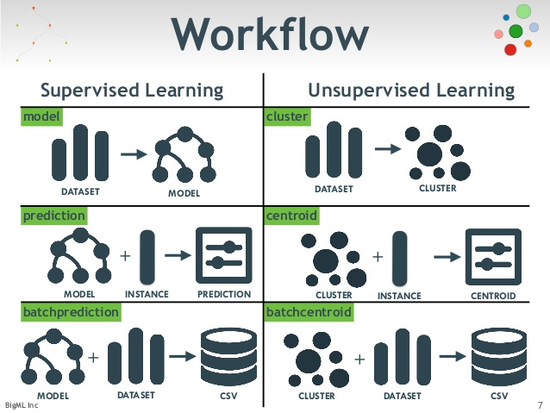
Apprendimento Supervisionato vs non Supervisionato (2/2)
Quest’ultima tipologia di apprendimento è utilizzata con scopi diversi rispetto al primo, come, ad esempio, il raggruppare dati in cluster secondo caratteristiche comuni, o l’identificazione di pattern (astratti) all’interno di immagini. In casi del genere, si cerca di individuare somiglianze e differenze all’interno dei dati, e non il fare una associazione ad un certo valore prefissato.

Slide 14
Apprendimento Batch ed Apprendimento Online (1/2)
L’apprendimento online consiste in un ”training infinito”, che permette al modello di apprendere ogniqualvolta si presentano nuovi dati. Nella pratica, inizialmente si allena un modello che raggiunge un’accuratezza ritenuta sufficiente; dopodiché, questo modello è reso disponibile agli utenti finali, ed esso continua continuamente ad apprendere anche dalle richieste di questi ultimi.

Slide 15
Apprendimento Batch ed Apprendimento Online (2/2)
L’apprendimento batch è invece adoperato in quelle situazioni in cui un modello suddivide in maniera netta la fase di training da quella di operatività, non sovrapponendole. In questo caso il modello viene prima allenato, e poi reso disponibile per l’utilizzo, non prevedendo alcun tipo di feedback volto a migliorarlo.

Slide 16
Note sulla Preparazione dei Dati (1/2)
La preparazione dei dati è un aspetto fondamentale nel machine learning.
Quasi sempre essi devono essere trattati e codificati in maniera opportuna, prima di essere forniti al modello: variazioni nella codifica adottata possono determinare variazioni significative nelle performance dello stesso modello.
La maggioranza degli algoritmi di machine learning riesce a trattare solo dati di tipo numerico; alcuni, addirittura, pongono dei vincoli anche sul modo in cui questi valori debbano essere distribuiti. La codifica di valori che non siano per loro natura numerici, come stringhe, o strettamente numerici, come ad esempio indirizzi IP, richiede la considerazione di fattori tutt’altro che banali.

Slide 17

Note sulla Preparazione dei Dati (2/2)
La questione fondamentale riguardante le codifiche dell’input sta nel fatto che gli algoritmi di machine learning tendono per loro natura a considerare dati rappresentati da numeri «vicini» come maggiormente correlati.
Errori di questo tipo possono avere un impatto estremamente significativo
sull’allenamento dei modelli predittivi, il che potrebbe impedire a questi di
cogliere delle associazioni fondamentali sui dati, allontanandoli dalla realtà.

Slide 18
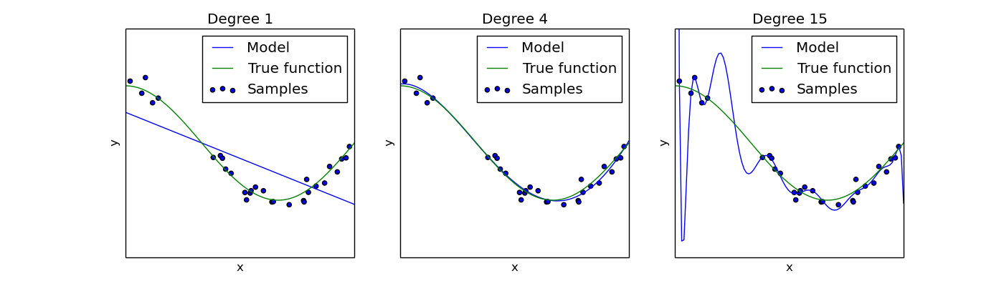
Overﬁtting ed Underﬁtting (1/2)
Concetti fondamentali riguardanti la costruzione dei modelli sono l’overfitting e l’underfitting.
Durante l’allenamento, il modello identifica dei pattern presenti nei dati, che saranno utilizzati per fare delle previsioni sui dati nuovi. I dati forniti in input all’algoritmo sono, nella stragrande maggioranza dei casi, solo un campione minimale rispetto a tutti i dati esistenti in natura riguardanti il problema analizzato.

Slide 19
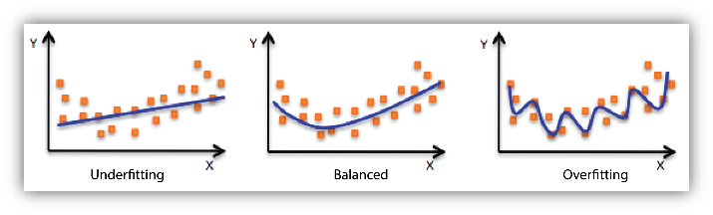
Overﬁtting ed Underﬁtting (2/2)
Durante l’apprendimento gli algoritmi cercano di modellare i dati minimizzando una funzione di errore che misura la distanza tra le predizioni ed i valori reali; questo tipo di funzioni sono dette comunemente loss function.
Si riesce ad ottenere un modello che generalizza bene rispetto a dati nuovi se esso viene costruito senza minimizzare la loss function né troppo, né troppo poco.

Slide 20
Overﬁtting
Quando il modello minimizza troppo la loss function, esso apprende troppo dai dati di training, finendo per non essere in grado di generalizzare bene sui dati nuovi: questa condizione è nota come overfitting.
Il modello potrebbe adattarsi a caratteristiche che sono specifiche solo del training set, ma che non hanno riscontro nel resto dei casi; perciò, in presenza di overfitting, le prestazioni (cioè la capacità di adattarsi/prevedere) sui dati di allenamento aumenteranno, mentre le prestazioni sui dati non visionati saranno peggiori.

Slide 21
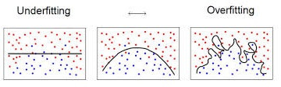
Underfitting
E' invece la condizione opposta, in cui il modello non ha appreso abbastanza dai dati ed ottiene perciò performance scarse.

Slide 22
Testing e Validazione (1/5)
Lo scopo della fase di testing dei modelli realizzati è la valutazione dell’efficacia di quanto appreso dall’algoritmo nella fase di training, ossia di quanto bene generalizzi le previsioni nel caso generale.
Nel caso dell’apprendimento supervisionato ciò avviene tramite un banale rapporto tra successi (ossia tuple collocate nella categoria corretta dalle predizioni) e numero di tuple testate.
Per testare le performance dell’algoritmo si fa uso di un altro sottoinsieme di dati del dataset, disgiunto e complementare rispetto a quello usato nell’apprendimento (la loro unione da il dataset, la loro intersezione è vuota).

Slide 23
Testing e Validazione (2/5)
Anche questa fase può presentare insidie per nulla banali.
Il fattore principale da tenere a mente durante questo stadio è che i dati a disposizione sono limitati.
In situazioni standard i dati vengono suddivisi in due parti complementari: un train set, sul quale eseguire l’allenamento, ed un test set, su cui eseguire il testing.
Il problema fondamentale legato a questo approccio consiste nel fatto che, una volta allenato il modello, qualora le sue performance sul test set risultino scarse, non si hanno dati nuovi sui quali testarlo nuovamente.

Slide 24
Testing e Validazione (3/5)
Qualora dopo il test, infatti, le performance dovessero risultare scarse, saremmo tentati di apportare modifiche al modello già costruito in modo da migliorarle: ad esempio una prima idea può essere la modifica dei valori degli iperparametri in input all’algoritmo, fino a raggiungere delle performance di successo sul test set ritenute affidabili.
Tale modifica comporta variazioni nel comportamento dell’algoritmo, tuttavia, può causare problemi simili all’overfitting della fase di training, poiché un approccio di questo tipo porta ad un modello plasmato per comportarsi al meglio su un determinato test set, e dunque, anche in questo caso, non in generale.

Slide 25

Testing e Validazione (4/5)
Per evitare situazioni di questo tipo, sono state ideate delle tecniche specifiche.
La più utilizzata consiste in uno split ulteriore dei dati in train set, validation set e test set. Tramite questa metodologia, l’algoritmo viene prima allenato sul train set, per poi essere «testato» sul validation set.
A questo punto si possono apportare al modello tutte le modifiche del caso (ad esempio proprio sugli iperparametri) testandolo solo sul validation set.

Slide 26
Testing e Validazione (5/5)
Infine, quando si è sicuri che non si possa fare di meglio rispetto al validation test, ne vengono valutate le effettive performance sui dati di test, il test set .
Giunti sin qui però i giochi sono fatti e va commesso lo stesso errore della situazione precedente: se il modello ha performance scarse, va semplicemente eliminato: non è possibile infatti ulteriormente migliorarlo; tutti i possibili tentati volti a perseguire tale obiettivo, che non conducano ad overfitting, sono già stati compiuti.

Slide 27
Cross-validation
Una tecnica leggermente più sofisticata è quella chiamata cross-validation. Essa consiste nello split del train set in k sottoinsiemi.
Nella cross-validation le fasi di allenamento e testing vengono eseguite esattamente k volte nel modo seguente:
Ad ogni passo si scelgono k − 1 sottoinsiemi, e si allena il modello su questi.
Successivamente si testa il modello così allenato sul k-esimo sottoinsieme (che funge da validation set), valutandone le performance.
Viene effettuata una media dell’accuratezza di ognuno dei k modelli, i quali, com’è evidente, sono ognuno indipendente dall’altro, per una misura complessiva dell’accuratezza .
Anche in questo caso, dopo aver raggiunto quelle che si ritengono essere le performance migliori, bisogna testare i dati sul test set facendo attenzione a non fare modifiche successive.

Slide 28

Strumenti Utilizzati (1/3)
Per la realizzazione implementativa del progetto è stato utilizzato Python, il linguaggio più diffuso nel campo della data science.

Slide 29


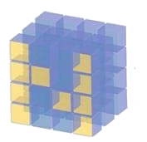

Strumenti Utilizzati (2/3)
In particolar modo sono state sfruttate le librerie NumPy, Pandas, ScikitLearn e TensorFlow, le quali offrono strumenti matematici ed algoritmici per effettuare le principali operazioni di machine learning e deep learning, tra cui le classi : StandardScaler, LabelBinarizer, LabelEncoder, Pipeline, FeatureUnion.

Slide 30

Strumenti Utilizzati (3/3)
Infine, invece di sfruttare un ambiente di sviluppo integrato per applicazioni in Python, si è optato per l’utilizzo dell’ambiente Jupyter Notebook, anch’esso fondamentale nel campo della data science.
Esso risulta essere molto più agile rispetto ad una normale IDE, poiché permette di compilare ed eseguire istruzioni singolarmente.

Slide 31
Outline Presentazione
Preparazione dei Dati
Esplorazione
Le classi Transformer, Pipeline e FeatureUnion
Una preparazione Iniziale
Preparazione dei Dati agli Algoritmi
Le Features URL Length e Number Special Characters
La Feature Charset
La Feature Server
La Feature Cache Control
Le Feature Country e Province
La Feature Within Domain
La Feature TCP Port
Le Feature Rimanenti
Assemblaggio delle Pipeline
Preparazione delle Etichette
Nozioni Preliminari
Cos’è il Machine Learning
Apprendimento Supervisionato vs non Supervisionato
Apprendimento Batch ed Apprendimento Online
Note sulla Preparazione dei Dati
Overfitting e Underfitting
Testing e Validazione
Le Librerie Fondamentali
Allenamento degli Algoritmi
Random-Forest Classifier
Caratteristiche Generali
Una Prima Esplorazione
Allenamento e Scelta degli iperparametri
Performance
Support Vector Machines Classifier
Caratteristiche Generali
Scelta degli Iperparametri
Performance
Reti Neurali
Struttura Generale di una Rete Neurale
Allenamento di un Classificatore basato su Reti Neurali
Performance

Slide 32
Preparazione dei Dati
Il nostro Dataset, avente formato CSV, è stato importato in Jupyter Notebook tramite la funzione load_csv(), che trasferisce i dati in una struttura tabellare detta DataFrame, definita nella libreria Pandas.
Immediatamente dopo è stata effettuata la partizione dei dati in due insiemi disgiunti: il test set ed il train set. Per effettuare questa operazione è stata sfruttata la classe StratifiedShuffleSplit.
Tale classe permette di effettuare lo split mantenendo inalterate, in entrambi i sottoinsiemi, le frequenze dei valori della colonna relativa alla tipologia di sito rispetto alla loro distribuzione all’interno del dataset completo, concedendo inoltre all’utente la possibilità di scegliere le dimensioni del test set (nel nostro caso è stato deciso per il 20% del totale).

Slide 33
Esplorazione
Il Dataset può essere assunto come un campione ”casuale” di tutti i siti Web effettivamente esistenti.
Questa considerazione è di fondamentale importanza per valutare l’utilità del modello realizzato, in quanto si sta operando su dati che rappresentano la realtà dei fatti, e dunque, ciò che è calcolato nel piccolo, rappresenta ciò che ci si aspetta nella realtà. Si è notato che, nella totalità di tutte le n-uple facenti parte dell’insieme del Dataset, circa il 12.13% risultavano ”malevole”, mentre il restante 87.87% erano ”non malevole”.

Slide 34
Dataset
E’ composto da 25 feature e 1782 occorrenze. Le feature da noi analizzate sono :
URL
URL_LENGTH
NUMBER_SPECIAL_CHARACTERS
CHARSET
SERVER
CACHE_CONTROL
CONTENT_LENGTH
WHOIS_COUNTRY
WHOIS_STATEPROV
WHOIS_REGDATE
UPDATE_DATE
WHITIN_DOMAIN
TCP_CONVERSATION_EXCHANGE
DIST_REMOTE_TCP_PORT
REMOTE_IPS
APP_BYTES
UDP_PACKETS
TCP_URG_PACKETS
SOURCE_APP_PACKETS
REMOTE_APP_PACKETS
SOURCE_APP_BYTES
REMOTE_APP_BYTES
APP_PACKETS
DNS_QUERY_TIMES
TIPO

Slide 35
La classe Transformer
Il Transformer non è una vera classe, ma un paradigma . Esso ha lo scopo di effettuare trasformazioni sui dati, modificandoli nella morfologia ma non nella semantica , non alterando il loro significato logico.
Oggetti di questo tipo sono caratterizzati principalmente da due metodi: fit () e transform ():
fIt () serve a definire con precisione la strategia e la struttura con le quali le trasformazioni devono essere effettuate.
transform () le mette in pratica sui dati, modificandoli.
Nell’ottica del rispetto di questo paradigma, una classe Transformer deve estendere le classi BaseEstimator e TransformerMixin : tramite ciò si ottiene un terzo metodo, fit_transform(), il quale invoca sequenzialmente fit() e transform() sui dati passati in input.

Slide 36
La classe LabelBinarizer (1/4)
E’ una classe Transformer offerta dalla libreria ScikitLearn.
Ha lo scopo di fornire in output una matrice binaria, prendendo in input una matrice generica, eliminando, per via del suo funzionamento logico, ogni possibile correlazione di valori simili all’interno di una stessa colonna.
Il suo metodo fit() , prendendo in input una matrice avente un qualsiasi numero N di colonne, le cui entry sono codificate come stringhe, crea una nuova struttura (lo scheletro di una matrice) dove, per ogni colonna di quella di partenza ((∀ y∈ {1,2,…,N}), vi sono Ñy colonne in quella di output, dove Ñy è il numero di possibili valori differenti all’interno della colonna iniziale.

Slide 37
La classe LabelBinarizer (2/4)
Si supponga informalmente, per facilitare la comprensione, di avere una matrice A come parametro formale di fit().
Il metodo fit(), visitando la matrice per colonna , definisce una nuova struttura matriciale (solo lo scheletro teorico) che abbia una colonna per ogni stringa univoca avente la seguente forma:
String labelA= y + A[i][y]
Dove i è l’indice dell’iesimo item analizzato.
A questo punto, in fit(), è stata definita la struttura del transformer, da adoperare successivamente nel metodo transform() come struttura di riferimento.

Slide 38
La classe LabelBinarizer (3/4)
Quest’ultimo metodo riceve in input una matrice B avente lo stesso numero di colonne di A ed un qualsiasi numero di righe.
Il metodo transform() esamina ogni riga singolarmente.
Ad esempio, si supponga di analizzare la riga i-esima: per ognuna delle sue y (∀ y∈ {1,2,…,N} t.c. N è il numero di feature delle tabelle A e B) celle ne viene estratto il valore B[i,y].
Viene dunque definita una nuova stringa:
String labelB = y + B[i][y]

Slide 39

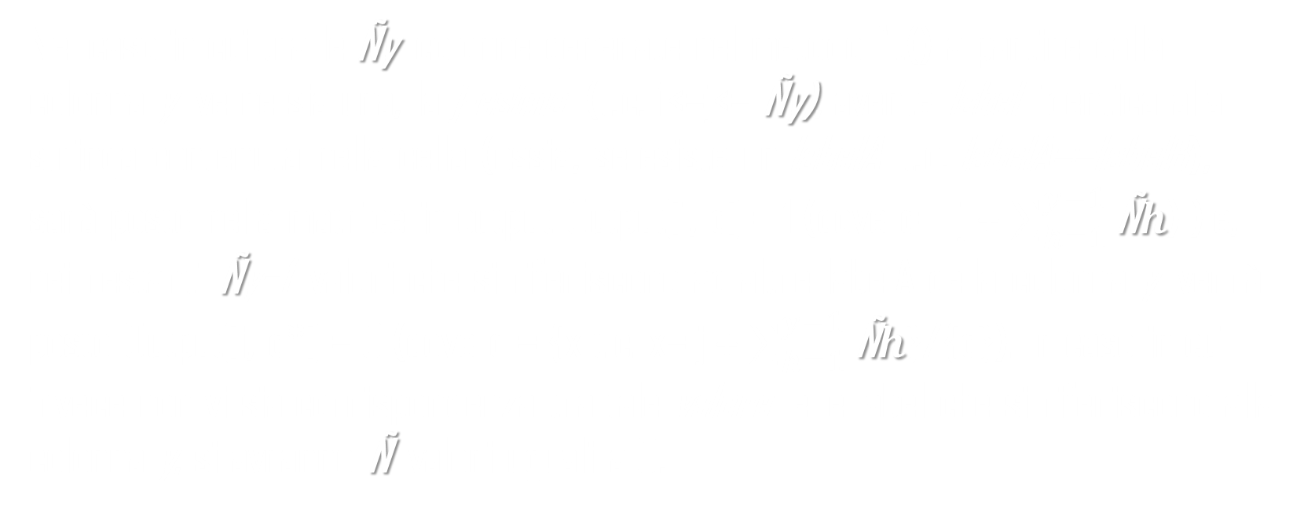
La classe LabelBinarizer (4/4)
Nel caso in cui tra le Ñy colonne generate nel metodo fit() a partire dalla colonna y ve ne sia una, la j-esima (t.c. 1<=j<= Ñy), avente label identica alla stringa contenuta nella cella (ossia, se esiste un labelA t.c. labelA==labelB), sarà posto nella matrice in output Output[i, q] = 1 (dove q= j + $\sum_{h=1}^{y−1}{\text{Ñ}h}$) ) e, nei restanti Ñy−1 valori che si riferiscono ad altre labelA della colonna y verrà posto Output[i, q*] = 0 (dove q = {x t.c. x= j + $\sum_{h=1}^{y−1}{\text{Ñ}h}$}/{q}). In caso in cui invece non vi sia corrispondenza tra tale valore e le label che si riferiscono alla colonna y, si avranno Ñ valori uguali a 0.

Slide 40
La classe LabelBinarizer : un esempio
Forniamo un piccolo esempio:
si supponga di avere un vettore colonna, dove ogni valore può essere soltanto la stringa a oppure la stringa b . Il vettore avrà un aspetto del genere: w = [a, b, b, a, ..., b]^{T}.
Passandolo in input al metodo fit_transform() di label binarizer, si otterrà una matrice con due colonne ed n righe, codificata nel modo seguente: o = [[1, 0], [0, 1], [0, 1], [1, 0], ..., [0, 1]]. Come si può vedere, il valore a è stato codificato come [1, 0], mentre il valore b è stato codificato come [0, 1].
Questo tipo di codifica, detta comunemente one-hot-encoding, può causare un notevole incremento nel numero di colonne, qualora vi siano molti valori diversi tra di loro.

Slide 41
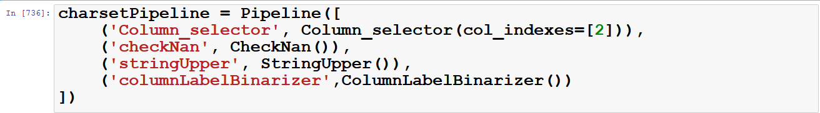
La classe Pipeline (1/2)
Permette di eseguire diversi trasformer in modo sequenziale.
Ciò è utile quando vi è una sequenza fissa di passaggi nell'elaborazione dei dati.
La classe Pipeline prende come parametri del costruttore una sequenza di transformer ordinati.

Slide 42
La classe Pipeline (2/2)
Dopo aver deﬁnito una pipeline, è possibile invocare su di essa i metodi fit(), transform() e fit_transform() come se si trattasse di un singolo transformer: all’atto di questa chiamata la pipeline invocherà lo stesso metodo su tutti i transformer che contiene, in modo sequenziale, passando come input ad uno l’output di quello precedente.

Slide 43
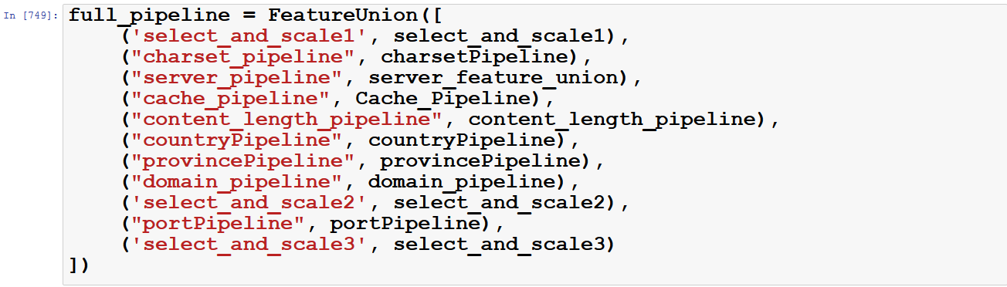
La classe FeatureUnion
La classe FeatureUnion serve ad unire gli output di transformer e pipeline. Questa classe, all’atto della costruzione, prende in input un elenco non ordinato di pipeline e di transformer.
All’invocazione di uno dei metodi fit(), transform() o fit_transform() sulla classe, FeatureUnion opera propagando in maniera parallela l’invocazione su ogni sua pipeline/transformer che la compongono, restituendo in output tutti gli output parziali come un’unica matrice globale.

Slide 44
La classe LabelEncoder (1/2)
Rappresenta un’alternativa alla classe LabelBinarizer.
Essa crea, invece di una associazione ad un ’vettore binario’, una associazione con un numero intero. Nel caso precedente, avrebbe associato a con il valore zero, b con il valore uno, e se vi fosse stato un valore c lo avrebbe associato a due.
Questo tipo di codifica è conveniente poiché può essere rappresentata tramite un vettore ad una dimensione, invece di una matrice

Slide 45
La classe LabelEncoder (2/2)
Nonostante ciò, una codifica del genere non è l’ideale per il nostro caso, perché molti algoritmi di machine learning tendono a vedere valori numerici «vicini» come più simili.
Nel caso specifico, l’algoritmo avrebbe potuto identificare il valore c come più vicino a b piuttosto che ad a . Una codifica di tipo one-hot ci assicura invece che ogni possibile valore sia visto come indipendente rispetto agli altri.

Slide 46

La classe StandardScaler
Alcuni algoritmi di machine learning hanno performance migliori e tempi di training più brevi con valori che sono tutti della stessa scala, per questo motivo è stato necessario scalare tutti i valori in modo che fossero compresi nell’intervallo tra -1 ed 1.
Questa operazione è stata effettuata utilizzando la classe StandardScaler, contenuta nella libreria ScikitLearn.

Slide 47
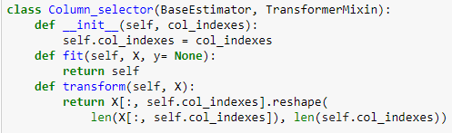
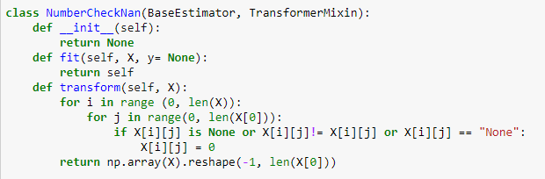
Alcune funzioni utili (1/2)
Poiché molte modifiche sono ripetute in diverse colonne, sono state definite alcune classi Trasformer generaliste, da riutilizzare in varie Pipeline.
Column_selector: questa classe, dato in input un DataFrame, e un valore numerico i , restituisce in output la colonna i-esima del DataFrame.
NumberCheckNan: questa classe, data in input una colonna di valori numerici, sostituisce i valori nulli con 0.

Slide 48
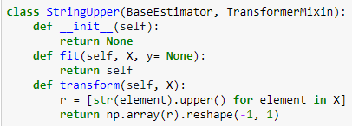
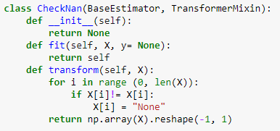
Alcune funzioni utili (2/2)
StringUpper: questa classe, data in input una colonna di valori di tipo stringa, esegue l’uppercase di tutti i valori.
CheckNan : questa classe, data in input una colonna di valori stringa, sostituisce i valori nulli con la stringa ‘NONE’.

Slide 49
Una preparazione Iniziale (1/3)
La preparazione dei dati è stata articolata in due fasi: una fase di preparazione iniziale, ed una di preparazione secondaria.
Durante la prima fase, sono state eseguite solo delle operazioni che riguardano la struttura generale dei dati, come l’eliminazione di alcune feature ritenute superflue rispetto agli obiettivi prefissati.

Slide 50
Una preparazione Iniziale (2/3)
Come specificato in precedenza, i dati sono contenuti inizialmente in una struttura detta DataFrame (deﬁnita nella libreria Pandas).
Ciò rappresenta un primo problema di compatibilità, perchè i metodi delle classi transformer (già deﬁnite in ScikitLearn) accettano in input oggetti di tipo numpy.array .
A questo scopo è stata realizzata la classe DataFrameSelector: un transformer il cui metodo transform, prendein input un DataFrame, e restituisce i dati in esso contenuti sotto forma di array.

Slide 51
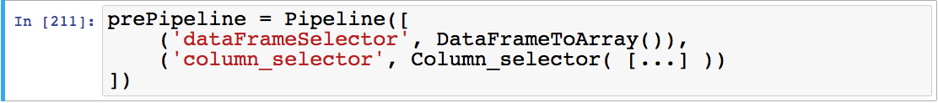
Una preparazione Iniziale (3/3)
Alla ﬁne della prima fase del preprocessing, è stata utilizzata nuovamente la classe ColumnSelector, con lo scopo di eliminare la colonna contenente le etichette (sito malevolo - non malevolo); infatti questa particolare colonna deve essere fornita a parte agli algoritmi.
Per aggregare tutte le trasformazioni della prima fase è stata infine implementata una Pipeline.

Slide 52
Preparazione dei Dati agli Algoritmi (1/4)
In questa fase sono state trattate le varie feature in modo specifico, definendo i metodi per trattare i valori nulli e le feature non-numeriche, nell’ottica di fornire un input:
Compatibile con quanto richiesto dalle signature degli algoritmi di machine learning
Funzionale rispetto allo scopo del progetto, apportando, in quest’ultimo caso, ulteriori modifiche.

Slide 53
Preparazione dei Dati agli Algoritmi (2/4)
La strategia di lavoro per trattare tutte le feature, ovvero le ”colonne” della nostra matrice bidimensionale, è stata la costruzione di varie pipeline, una per ogni colonna o gruppo di colonne, raggruppate poi assieme tramite una FeatureUnion, in modo da parallelizzare il lavoro da effettuare su ogni diversi sottogruppi di colonne.

Slide 54

Praparazione dei Dati agli Algoritmi (3/4)
Ogni pipeline contiene al suo interno una sequenza di transformer, le cui operazioni sono volte a fornire come output finale un valore che sia rilevante ai fini della nostra analisi.
Gli output delle pipeline e di ogni transformer sono stati organizzati secondo una struttura strategica: passando in input una matrice o un vettore colonna ad N righe, restituiscono un output avente lo stesso numero N di righe.

Slide 55
Praparazione dei Dati agli Algoritmi (4/4)
Risulta ovvio ricevere, da ogni pipeline realizzata, output aventi la stessa profondità (intesa come numero di righe), considerando che ognuna di esse riceve in input la medesima matrice.
Questa fondamentale considerazione permette di poter concatenare le colonne di tutti gli output delle pipeline, formando un unica matrice. Di tutto ciò si occupa FeatureUnion, parallelizzando ed aggregando il lavoro di ogni pipeline.

Slide 56
Preparazione dei Dati agli Algoritmi:
Trasformazione in valori numerici
Poiché gli algoritmi di Machine Learning lavorano solo con dati numerici, è necessario eseguire una trasformazione sui dati in formato stringa in modo da non condizionare il risultato dell’elaborazione.
Inoltre, per taluni campi, sono necessarie ulteriori modifiche causate dal fatto che gli algoritmi di machine learning utilizzati considerano numeri «maggiormente vicini » come «maggiormente correlati », e ciò potrebbe condizionare, falsandola, la predizione.

Slide 57

Preparazione dei Dati agli Algoritmi: valori NULL
Infine molti campi hanno valore null , codificato in vario modo (None, NaN, "None"): e quindi è necessario eseguire una modifica specifica in base a ogni situazione in modo da uniformare la notazione da assumere in assenza di informazione e trattarla come un unico dato.

Slide 58
Preparazione dei Dati agli Algoritmi: Eliminazione colonne inutili
Prima di procedere alla modifica del Dataset è stato necessario eliminare alcune colonne che sono state ritenute inutili e fuorvianti al conseguimento del nostro obbiettivo. Le colonne eliminate sono:
URL: questo campo rappresenta un identificativo incrementale per la riga. Il dato in esso contenuto è cosi formato: Kx_yz, dove x_yz rappresenta un codice numerico incrementale, e K equivale a B se il sito è benevolo ed M se il sito è maligno. Questo campo condizionerebbe pesantemente il risultato, e in un certo senso rappresenta esso stesso il genere del sito, poiché contiene, come sottostringa, indicazioni sulla categoria di appartenenza della riga. Esso è dunque inutile, in quanto è totalmente correlato con la colonna finale che effettua la distinzione tra siti malevoli o benevoli.
WHOIS_REGDATE: rappresenta la data e l’ora di creazione.
UPDATE_DATE: rappresenta la data e l’ora dell’ultima modifica.

Slide 59

Le Features URL Length e Number Special Characters
Sono state le prime due colonne ad essere trattate. Esse contengono rispettivamente la lunghezza del URL ed il numero di caratteri speciali contenuti nel payload della HTTP Response.
Questi attributi sono già codificati come numeri, quindi non vi è bisogno di trattarli in modo particolare. Tuttavia, tali feature presentano molti valori nulli che sono stati sostituiti tramite la funzione NumberCheckNan, inserendo così il carattere 0 nei campi in cui vi sono valori nulli. Successivamente sono stati scalati tutti i valori in modo tale da farli appartenere all’intervallo [−1, 1], tramite la classe StandardScaler.

Slide 60
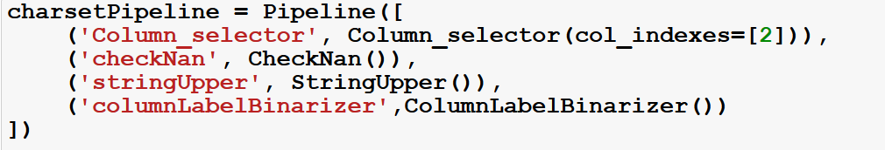
La Feature Charset
Questa è stata la prima feature analizzata che avesse tutti valori in formato stringa. Questo attributo rappresenta il charset dei caratteri utilizzati dalla pagina Web.
L’analisi di questa feature è stata una di quelle situazioni in cui non si sono rese necessarie particolari trasformazioni al di là di quelle generaliste.

Slide 61
La Feature Server (1/3)
Le stringhe di questa colonna sono, in input, codificate secondo il pattern server.version.
Anche in questo caso, è stata sfruttata la classe LabelBinarizer per «normalizzarle».
Oltre ciò, in questa colonna sono stati riscontrate diverse stringhe facenti riferimento a varie versioni del server Apache.
E' stato dunque scelto di considerare queste stringhe sia singolarmente, per verificare eventuali correlazioni tra una specifica versione del server ed i malware (i.e specifiche versioni potrebbero avere delle falle di sicurezza che un qualche malware ha sfruttato)....

Slide 62

La Feature Server (2/3)
… sia nel complesso, considerando tutte le stringhe contenenti la sottostringa ”Apache”, alla ricerca di eventuali problemi nel server Apache che si ripercuotano attraverso varie versioni.
E' stato quindi deciso di introdurre una nuova colonna, sempre binaria, che contenesse 1 qualora la stringa di partenza contenesse la sottostringa ”Apache”, 0 altrimenti, nell’ottica di valutare eventuali problematiche relative al server Apache che siano cross-versioning.

Slide 63
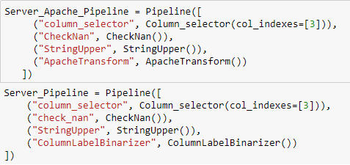
La Feature Server (3/3)
Per effettuare tali trasformazioni sono state implementate due differenti pipeline: una per il classico label binarizing, l’altra per aggiungere la nuova colonna.
Per rendere più efficiente il tutto, infine, è stato fatto affidamento alla classe FeatureUnion.

Slide 64
La Feature Cache Control (1/3)
I dati contenuti in questa colonna, di tipo stringa, presentano una difficoltà in più rispetto ai casi già incontrati.
Le celle di questa colonna, infatti, potevano contenere in realtà più valori, separati dal carattere ”,”, ciascuno dei quali rappresenta un header HTTP relativo alla gestione dei dati nella cache del browser.
La codifica adottata è stata realizzata hand-made nell’ottica di dare un output simile a quello di LabelBinarizer, con la sola differenza che, a causa della appena discussa problematica, nella matrice in output possono essere presenti più caratteri 1 invece che uno solo.

Slide 65
La Feature Cache Control (2/3)
Quanto detto è stato implementato all’interno della classe cache handler , e, in accordo con il paradigma proposto da ScikitLearn, questa trasformazione è stata divisa in due fasi.
La prima è stata realizzata nel metodo fit(), il quale, preso in input il vettore colonna originario, si occupa di listare tutti i possibili valori presenti, inserendoli in una struttura di tipo dizionario che viene poi salvata in una variabile di istanza…

Slide 66

La Feature Cache Control (3/3)
…La seconda fase è realizzata dal metodo transform(), che, considerando i valori salvati nella variabile di istanza dal metodo precedente, crea e restituisce in output la tabella formattata nel modo descritto in fit(). Se volessimo fare un esempio la colonna in input potrebbe avere un aspetto del tipo w = [a, ab, c, cb, ..b] ^{T}. Un vettore del genere, viene codificato, dalla classe così definita, nel modo seguente: o = [[1, 0, 0], [1, 1, 0], [0, 0, 1], [0, 1, 1], ..., [0, 1, 0]].

Slide 67
Le Feature Country e Province (1/3)
Le feature Country e Province indicano rispettivamente il paese e la provincia (o stato) restituiti dall’interrogazione whois sul dominio in questione.
Anche in questo caso i dati sono codificati come stringhe e sono presenti nella tabella alcuni valori nulli; inoltre, come capitato per il charset, molto spesso la stessa stringa è codificata a volte in uppercase, altre in lowercase.
Nella gestione di queste due ultime problematiche sono state riusate le classi check nan e string upper, già mostrate in precedenza.
Per quanto riguarda la codifica vera e propria, anche in questa occasione è stata sfruttata la classe LabelBinarizer, per ottenere gli stessi vantaggi mostrati in precedenza.

Slide 68
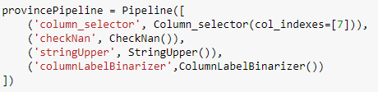
Le Feature Country e Province (2/3)
E' opportuno notare che, in questo caso, per quanto concerne l’attributo indicante la provincia di appartenenza, non vale ”strettamente” lo stesso ragionamento applicato in precedenza. Alcuni valori infatti (ad esempio le province appartenenti ad uno stesso stato) sono maggiormente correlati di altri, dunque si vorrebbe che ciò venisse tenuto in conto dall’algoritmo.

Slide 69
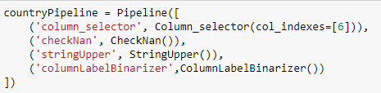
Le Feature Country e Province (3/3)
Nonostante ciò, abbiamo comunque utilizzato la codifica di LabelBinarizer, poiché questa correlazione, apparentemente perduta, viene recuperata grazie alla codifica riguardante il paese di appartenenza, informazione contenuta nella colonna Country.

Slide 70

La Feature Within Domain (1/2)
La feature Within Domain indica, per ogni dominio rappresentato, una parte dell’URL, scritto secondo il pattern domainName.suffisso, come ad esempio unisa.it. Tale attributo è ovviamente rappresentato come stringa.
Poiché nella maggioranza dei casi questo valore risulta univoco per ogni istanza, e considerando che dati troppo scorrelati non possono condurre a predizioni efficienti, è stato optato di non osservarlo interamente ma di analizzarne solo l’estensione finale (i.e. .it, .com, ecc...).

Slide 71
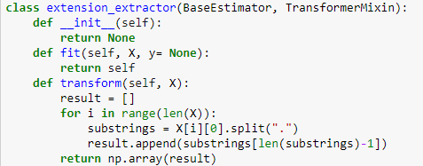
La Feature Within Domain (2/2)
Per la realizzazione di ciò è stato implementato un transformer, denominato Extension Extractor, il cui compito è, dato in input un vettore colonna contenente una serie di URL, la consegna in output di un vettore contenente le sottostringhe degli URL in input.
A questo punto il procedimento è proseguito classicamente, codificando le estensioni in modo numerico tramite la classe LabelBinarizer.

Slide 72
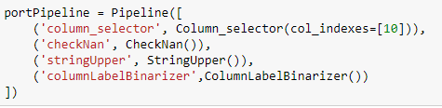
La Feature TCP Port (1/2)
La feature TCP port è un attributo di tipo numerico stante ad indicare la porta TCP tramite la quale scambiare informazioni con il sito web.
In questo caso, pur essendo già di per se tipo numerico, la codifica è stata modificata con una più opportuna nell’ottica di agevolare l’analisi algoritmica. Infatti, il fatto che due numeri siano vicini, non indica (necessariamente) una loro correlazione.

Slide 73
La Feature TCP Port (2/2)
Per essere più precisi, molti algoritmi di machine learning, durante la fase di training, calcolano dei ”pesi”, che fungono da coefficienti, da moltiplicare per il valore numerico delle feature (con una relazione di tipo one-to-one, nel senso che ogni feature, intesa in questo caso come vettore colonna di un insieme di item del dataset, è moltiplicata sempre con lo stesso coefficiente) , per arrivare al risultato finale.
Tramite l’uso di LabelBinarizer queste possibili correlazioni sono state eliminate.

Slide 74
La Feature TCP Port – Esempio di Correlazione non voluta
Si supponga di avere due porte, una con un valore prossimo a 400, ed un’altra con un valore prossimo a 500: nonostante esse potrebbero non essere correlate affatto, sarebbero moltiplicate per un valore comune, il quale, per forza di cose, tratterebbe la porta prossima a 400 in un modo molto più simile alla porta prossima a 500, di quanto non possa fare con una porta con numero prossimo a 10; nonostante essa, in linea teorica, potrebbe avere una correlazione molto più forte con quest’ultima.
Rappresentando le porte come numeri progressivi non si da modo agli algoritmi di rappresentare (o di evitare) correlazioni di questo tipo.

Slide 75
Le Feature Rimanenti
Le seguenti feature sono tutte nativamente di tipo numerico. Di seguito saranno elencate assieme ad una loro breve descrizione. Esse possono essere suddivise nelle seguenti categorie:
Feature legata agli Header del protocollo HTTP
Feature legate a caratteristiche del server e delle sue risorse
Feature legate alla comunicazione tra client e server
Feature legate alla comunicazione tra client e server DNS

Slide 76
Feature legata agli Header del protocollo HTTP
Content Length: si riferisce al rispettivo header di una HTTP Response stante ad indicare la lunghezza, in byte, del payload che esso contiene. I malware potrebbero modificare il valore contenuto in questo campo in modo tale che non corrisponda alla reale lunghezza del payload.

Slide 77
Feature legate a caratteristiche del server e delle sue risorse
TCP Conversation Exchange: Si riferisce al numero totale di pacchetti TCP inviati dal crawler (strumento utilizzato dall’autore del dataset per simulare una conversazione tra un client, impersonificato dal crawler stesso, ed il server del sito web, in modo tale da poter raccogliere informazioni chiave , quali i metadati dei pacchetti della conversazione) al server durante la conversazione. Siti web maligni potrebbero fare in modo di far inviare multiple richieste ad un client, ad esempio per ottenere informazioni di callback.
Remote IPS: Si riferisce al numero totale indirizzi IP al quale il crawler si connette quando tenta di esplorare un sito web; diversi valori possono essere dovuti a pubblicità presenti nella pagina Web, a risorse esterne come immagini prese dal Web, ma anche a redirezioni forzate verso altri server contenenti script malevoli.

Slide 78
Feature legate alla comunicazione tra client e server (1/3)
App_bytes: numero di byte inviati dal crawler al server nella comunicazione, escludendo quelli inviati per le query DNS.
UDP_packets: numero di pacchetti UDP generati nella comunicazione tra client e server durante lo scambio di contenuti di tipo multimediali (es: video streaming).
TCP_urg_packets: numero di pacchetti TCP con il ﬂag ”urgent” impostato. Alcuni attaccanti fanno abuso di questo ﬂag per bypassare ﬁrewall non opportunamente settati per esso.

Slide 79
Feature legate alla comunicazione tra client e server (2/3)
Source_app_bytes: correlata ad App_bytes, rappresenta, in byte, la mole di dati totale inviata dal crawler al server, comprendendo anche i byte relativi alle query DNS.
Remote_app_bytes: inverso del precedente.
App_Packets: numero totale di pacchetti IP inviati dal crawler al server nella conversazione.

Slide 80
Feature legate alla comunicazione tra client e server (3/3)
Source_app_packets: rappresenta il numero totale di pacchetti inviato dal crawler ai server remoto durante la conversazione.
Remote_app_packets: inverso del precedente, rappresenta il numero di pacchetti ricevuti dal crawler durante la conversazione.

Slide 81
Feature legate alla comunicazione tra client e server DNS
DNS_query_times: numero di query al server DNS effettuate dal crawler. Similmente a quanto accaduto per Remote IPS, anche in questo caso redirezioni o contenuti nel payload appartenti a diversi FQDN possono rendere necessari multipli accessi al server DNS.

Slide 82

Le Feature rimanenti
Queste feature sono state le più agevoli da trattare; infatti è stata sufficiente la gestione dei valori nulli (sostituiti in alcuni casi con degli zeri, ed in altri con il valore medio della colonna, in maniera opportuna a seconda del loro significato), e l’utilizzo di StandardScaler per scalare i valori in un intervallo compreso tra −1 ed 1.

Slide 83
Assemblaggio delle Pipeline
Dopo aver definito le Pipeline per ogni feature, è stato necessario assemblarle.
Ciò è stato facile grazie all’utilizzo della classe FeatureUnion.
La FeatureUnion, realizzata come descritto in precedenza, ha la struttura seguente:

Slide 84
Preparazione delle Etichette (1/4)
Terminata la preparazione delle feature, si passa alla preparazione delle label, ovvero le etichette che identificano un sito come malevolo o non malevolo.
Nel caso in esame esse sono rappresentate sotto forma di 2 possibili stringhe: ”Benigna”o ”Maligna”.
Il vettore contenente le etichette, per essere accettato dagli algoritmi di machine learning, deve essere, anch’esso, costituito da soli numeri, e deve essere monodimensionale.

Slide 85
Preparazione delle Etichette (2/4)
Anche in questo caso, per ottenere il risultato desiderato è stata utilizzata la classe LabelBinarizer.
A differenza dei casi precedenti, tuttavia, in questo caso si ha bisogno di un vettore monodimensionale.
E' possibile ottenere facilmente quest’ultima caratteristica invocando, sul vettore in output, il metodo flatten().

Slide 86
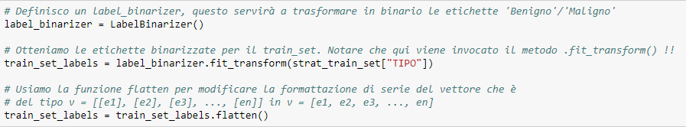
Preparazione delle Etichette (3/4)
E' importante notare che la codifica stringa-numero è decisa dal metodo fit(), e che, quindi, anche in questo caso esso deve essere invocato solo una volta (la prima, sul train set, quando viene invocato anche il metodo transform() per ottenere la codifica delle label da usare nell’apprendimento supervisionato).
All’atto pratico, eseguire tale codifica risulta davvero semplice; di seguito vi è il codice da eseguire la prima volta:

Slide 87
Preparazione delle Etichette (4/4)
All’arrivo di etichette nuove, ossia tutte quelle sul quale l’algoritmo non ha appreso durante la fase di training, come ad esempio i dati del test set, la conversione avviene:
Invocando solo transform(), utilizzando la stessa istanza di LabelBinarizer per sfruttare la struttura definita da fit() nella fase di training, nel modo seguente:

Slide 88
Outline Presentazione
Allenamento degli Algoritmi
Random-Forest Classifier
Caratteristiche Generali
Una Prima Esplorazione
Allenamento e Scelta degli iperparametri
Performance
Support Vector Machines Classifier
Caratteristiche Generali
Scelta degli Iperparametri
Performance
Reti Neurali
Struttura Generale di una Rete Neurale
Allenamento di un Classificatore basato su Reti Neurali
Performance
Nozioni Preliminari
Cos’è il Machine Learning
Apprendimento Supervisionato vs non Supervisionato
Apprendimento Batch ed Apprendimento Online
Note sulla Preparazione dei Dati
Overfitting e Underfitting
Testing e Validazione
Le Librerie Fondamentali
Preparazione dei Dati
Esplorazione
Le classi Transformer, Pipeline e FeatureUnion
Una preparazione Iniziale
Preparazione dei Dati agli Algoritmi
Le Features URL Length e Number Special Characters
La Feature Charset
La Feature Server
La Feature Cache Control
Le Feature Country e Province
La Feature Within Domain
La Feature TCP Port
Le Feature Rimanenti
Assemblaggio delle Pipeline
Preparazione delle Etichette

Slide 89
Allenamento degli Algoritmi
Dopo aver concluso la preparazione dei dati, abbiamo allenato alcuni modelli predittivi e valutato le performance finali.
Innanzitutto, occorre notare che nell’intero dataset vi è una presenza del 12.13% circa di siti malevoli: questo indica che con una predizione banale che restituisce sempre non malevolo, si raggiungerebbe circa l’87,87% di accuratezza. Il nostro obiettivo è stato perciò il superamento di questa soglia.
Gli algoritmi da noi analizzati sono stati:
Random-Forest Classifier
Support Vector Machines Classifier
Deep Neural Network Classifier

Slide 90
Random-Forest Classifier –
Alberi di decisione (1/2)
Il primo modello che è stato allenato è un RandomForestClassifier.
Esso è un algoritmo di classificazione basato su un modello più semplice, detto Decision Tree (albero di decisione).
Gli alberi di decisione sono potentissimi algoritmi di machine learning, capaci di eseguire sia classificazione che regressione; essi sono in grado di modellare dataset anche molto complessi.

Slide 91
Random-Forest Classifier –
Alberi di decisione (2/2)
Una struttura di questo tipo è in grado di rappresentare una successione di decisioni binarie. Nel caso della classificazione, essa modella i nodi interni e le loro connessioni come dei veri e propri percorsi, che portano a dei nodi foglia: ogni nodo foglia indica una classe.
Tipicamente, come nel caso di ScikitLearn, è possibile fissare la profondità massima dei nodi foglia tramite un apposito iperparametro (nel caso di ScikitLearn esso è max_depth).
Un iperparametro di questo tipo è detto iperparametro di regolarizzazione, in quanto regola la complessità del modello (ovvero il trade-off overﬁtting vs underﬁtting).

Slide 92
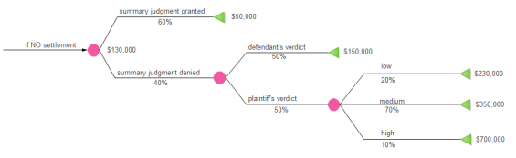
Random-Forest Classifier
Il modello Random Forest consiste semplicemente in un insieme di alberi di decisione.
Ogni albero della ”foresta” è allenato su un sottoinsieme delle feature del dataset; inoltre, è possibile definire la profondità massima di tutti gli alberi di decisione, oppure fare in modo che anche questa sia scelta in modo casuale, in modo diverso per ogni albero.

Slide 93
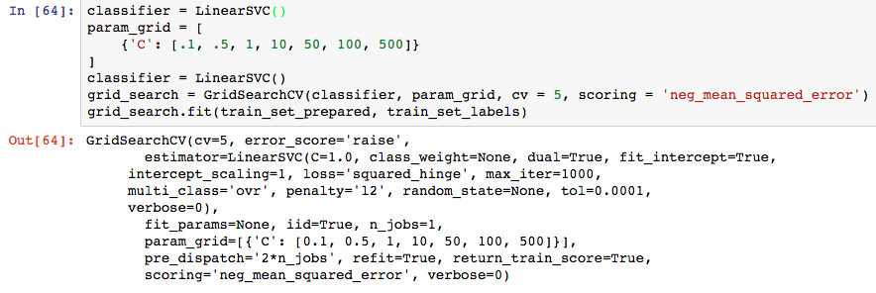
Una prima esplorazione... (1/2)
Per modellare classificatori di tipo random-forest, ScikitLearn fornisce la classe RandomForestClassifier.
Per un primo contatto con il modello, abbiamo creato un’istanza della classe, che abbiamo allenato sul train set utilizzando dei parametri che ci sono sembrati ragionevoli in base alle caratteristiche strutturali del modello e del dataset.

Slide 94
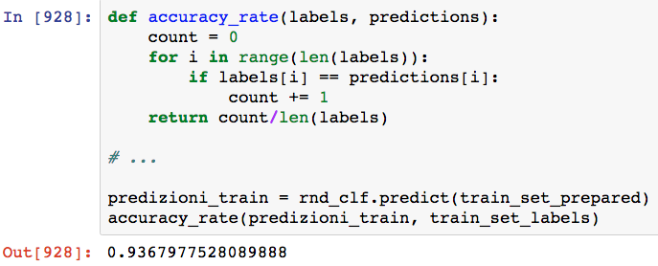
Una prima esplorazione... (2/2)
Successivamente abbiamo definito una funzione per misurare l’accuratezza delle previsioni, ed abbiamo calcolato delle predizioni sui dati che l’algoritmo ha usato per fare il training. L’accuratezza raggiunta in vari test sul modello così allenato oscilla tra il 93 ed il 94%.

Slide 95
Random-Forest Classifier: Allenamento e scelta degli iperparametri (1/3)
Nel caso di RandomForestClassifier, gli iperparametri principali da settare sono il numero di alberi di decisione, ed il numero massimo di nodi-foglia per ogni albero.
Per scegliere i parametri ottimali, è necessario testare le performance del modello con varie combinazioni di essi.
Grazie alla classe GridSearchCV, messa a disposizione da ScikitLearn, è possibile automatizzare questo processo.

Slide 96

Random-Forest Classifier: Allenamento e scelta degli iperparametri (2/3)
Innanzitutto, è necessario specificare una griglia contenente i parametri con cui si vuole che il classificatore sia testato.
Questa griglia è rappresentata come un vettore, le cui entry sono dei dizionari, uno per ogni parametro.
Tramite tale griglia, l’oggetto GridSearchCV esegue sia la fase di training che di testing (sul validation set ) del classificatore con ogni possibile combinazione di parametri tra quelli forniti, restituendo la coppia che si è rivelata maggiormente accurata.

Slide 97
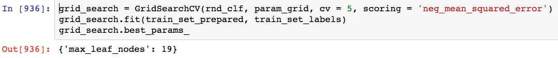
Random-Forest Classifier: Allenamento e scelta degli iperparametri (3/3)
Un parametro che merita una spiegazione a parte è cv: esso sta
per Cross-Validation.
In questo caso essa viene effettuata con k= 5 sottoinsiemi del train set.
Dopo aver invocato fit(), la variabile best_params contiene il risultato desiderato, ovvero la coppia di valori per gli iperparametri che si è comportata meglio.

Slide 98
Performance
Dopo aver allenato il modello sul train set, con i parametri indicati da GridSearch, riusciamo ad ottenere una accuratezza che sul train set oscilla tra il 94.5 ed il 96%; mentre sul test set oscilla tra il 94 ed il 95%.
I parametri forniti da GridSearch, ci hanno quindi permesso di migliorare l’accuratezza in modo piuttosto significativo.
Abbiamo insistito nel dire che l’accuratezza ”oscilla”, e che dunque non è deterministica poiché, come il nome suggerisce, gli algoritmi Random-Forest hanno una componente Random, dunque il loro output può leggermente variare da invocazione ad invocazione anche se vengono immessi in input sempre gli stessi valori.

Slide 99
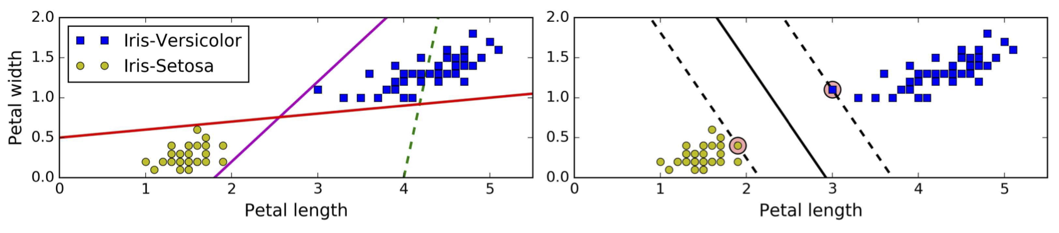
Support Vector Machines Classifier
È uno dei più popolari modelli nell’ambito del machine learning, ed è stato scelto perché è adatto a dataset complessi ma piccoli, descrizione che calza perfettamente con quello analizzato.
Il modello SVM ha un funzionamento in pratica molto semplice: esso cerca di separare le classi tramite il margine più ampio possibile. La sua natura intrinseca lo rende un modello di classificazione binaria non probabilistico; questo perché nativamente può discriminare tra due sole classi, e non può fornire una approssimazione sulla probabilità con cui un’istanza del problema appartenga ad una delle due classi.

Slide 100
Support Vector Machines Classifier:
Scelta degli iperparametri (1/2)
L’iperparametro principale del modello SVM è detto C : esso indica l’ampiezza del margine tramite il quale si vogliono separare le due classi. Nel caso dell’immagine comparativa in basso, questo valore corrisponde alla distanza tra le due linee tratteggiate.
A livello pratico, la crescita di C è inversamente proporzionale all’ampiezza del margine: quanto più C assume valori grandi, tanto più il margine si restringe.

Slide 101
Support Vector Machines Classifier:
Scelta degli iperparametri (2/2)
Per la scelta degli iperparametri anche in questo caso ci siamo serviti della classe GridSearchCV.
Anche stavolta abbiamo effettuato prima una ricerca su valori più ampi, per poi affinarla.

Slide 102

Performance (1/4)
L’accuratezza di queste previsioni sul train_set risulta molto alta: circa 98%. Ciò potrebbe essere dovuto sia ad un overfitting dei dati da parte del modello, sia al fatto che effettivamente il modello è stato in grado di generalizzare molto bene.
In presenza di dubbi di questo tipo, prima di testare il modello sul test set, sarebbe opportuno testarlo su un altro insieme di dati: il validation set.

Slide 103
Performance (2/4)
Questo perché, se fosse invece considerato un semplice split tra train set e
test set, nel caso in cui le performance sul test set fossero degradate, per migliorarle si rischerebbe un altro overfitting, di cui non si avrebbe più il modo di correggere.
Tuttavia, questa parte del lavoro non è necessaria poiché è già stata effettuata da GridSearchCV, la quale esegue la parte iniziale, la cross-validation sul train set, e ripete tale validazione per ogni possibile coppia di valori presi dai due vettori, restituendo, di per sé, la coppia che offre performance migliori su quel train set.

Slide 104
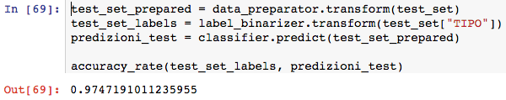
Performance (3/4)
Al termine di questa fase è stato dunque lanciato l’algoritmo avente gli iperparametri migliori, il quale ha costruito il modello derivato da tali valori.
L’algoritmo è stato poi allenato sul train set ed in seguito è stato effettuato il testing sul test set.

Slide 105
Performance (4/4)
L’accuratezza ottenuta sul test set è risultata molto alta, >97% , permettendoci di accantonare immediatamente l’ipotesi overﬁtting sul train set; si è potuto dunque ritenere questo modello molto affidabile.
Nel caso in cui le performance del modello sul test set fossero invece degradate di molto, invece, sarebbe opportuno cambiare proprio il tipo di algoritmo di machine learning, piuttosto che perseverare con questo, in quanto ogni possibile tentativo di miglioria del modello, che non incorresse nell’overfitting, sarebbe stato già effettuato con esiti non sufficienti.

Slide 106
Classificazione con Reti Neurali
L’ultimo modello allenato è un classificatore basato su reti neurali profonde.
Le reti neurali permettono il trattamento di dati che presentano strutture dalla complessità estrema, quali, ad esempio, il linguaggio umano.
Rispetto ai più comuni (ed al contempo potenti) algoritmi di machine learning, le reti neurali hanno il vantaggio di offrire ottime performance riguardo la classificazione di dati non linearmente separabili.
Sebbene la complessità del nostro dataset non sia paragonabile a quella dei problemi che richiedono l’utilizzo di tecnologie così potenti, abbiamo comunque fatto dei tentativi per vedere se avessero potuto garantirci delle performance migliori.

Slide 107
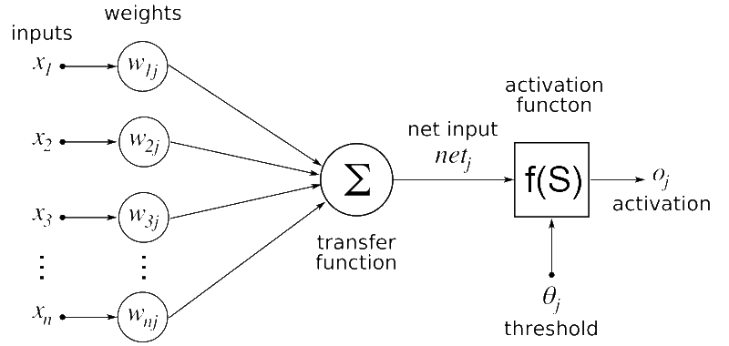
Struttura Generale di una Rete Neurale (1/8)
Concetto fondamentale di una rete neurale è il neurone artificiale, basato a sua volta sul neurone biologico.
La sua struttura può essere sintetizzata come segue:

Slide 108
Struttura Generale di una Rete Neurale (2/8)
Il neurone artificiale prende in input dei valori, i quali sono moltiplicati con dei pesi, e poi sommati da una qualche funzione decisa in base allo scopo.
Il valore risultante viene dato in input ad una funzione successiva, detta funzione di attivazione, la quale compie trasformazioni matematiche sui valori presi in input. Scelte comuni di funzioni di attivazione sono la funzione logistica, la funzione rectifier (detta più comunemente ReLU) e la funzione softmax.
L’output viene trasmesso al neurone successivo.

Slide 109
Struttura Generale di una Rete Neurale (3/8)
Per costruire una rete neurale, i neuroni artificiali vengono assemblati e livellati su vari macro-strati, i quali sono essenzialmente di tre tipi: livelli di input, livelli nascosti (hidden layers) e livelli di output.
Comunemente, si ha un solo livello di input, dove ogni neurone è associato ad colonna della matrice in input; numerosi livelli nascosti, il cui numero….

Slide 110

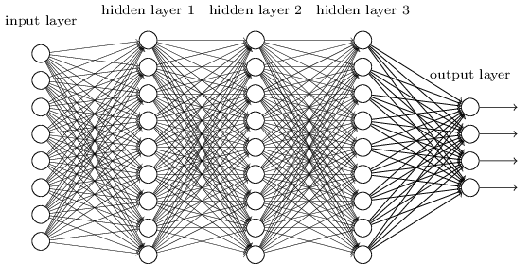
Struttura Generale di una Rete Neurale (4/8)
… e dimensione variano in base alla complessità dei dati, ed un unico livello di output, che calcola il risultato finale.
Questi livelli sono organizzati come nella figura sottostante:

Slide 111
Struttura Generale di una Rete Neurale (5/8)
A differenza dei livelli di input ed output, il cui numero di unità è sostanzialmente fissato (un neurone in input per ogni colonna della matrice in input, un neurone in output per ogni classe possibile - nel caso della classificazione), per i livelli nascosti non vi sono formalmente limiti.
Ogni livello nascosto può contenere un numero arbitrario di neuroni, e la rete neurale stessa può contenere un numero arbitrario di livelli nascosti.
Come regola generale riguardo problemi molto complessi, vale che la crescita in profondità della rete (l’aumento del numero di livelli nascosti) fa aumentare l’accuratezza della rete in modo esponenziale rispetto…

Slide 112
Struttura Generale di una Rete Neurale (6/8)
… all’aumento che si avrebbe con la crescita in larghezza dei singoli livelli.
In generale, però, bastano solo pochissimi livelli per avere delle performance molto elevate su problemi semplici.
Per quanto riguarda la complessità, invece, mentre la crescita in larghezza dei singoli livelli non inficia in modo significativo sulle risorse computazionali richieste per il training, ciò non è vero per la crescita in profondità, la quale ha invece un impatto notevole.
Una rete neurale che contiene almeno due livelli nascosti , è detta rete neurale profonda (deep neural network ).

Slide 113
Struttura Generale di una Rete Neurale (7/8)
Come abbiamo visto precedentemente, i collegamenti tra i vari neuroni artificiali sono pesati da un certo fattore numerico.
Lo scopo dell’allenamento è quello di settare questi pesi in modo che input della stessa classe (i.e benigna - maligna nel nostro caso) producano output quanto più possibile simili, e distinguibili da quelli delle altre classi. In tal modo è definita la strategia per la classificazione.
All’atto di costruzione della rete, questi pesi sono settati in modo puramente casuale, dopodiché si procede per iterazioni...

Slide 114
Struttura Generale di una Rete Neurale (8/8)
… Ad ogni iterazione, un numero n di istanze del train set, detto batch, è scelto a caso ed usato per aggiustare i pesi correnti.
Ogni item del train set viene presentato alla rete, e ne viene calcolato l’output. Successivamente, qualora l’output sia sfasato rispetto al valore desiderato (i.e deve essere simile a quelli ottenuti per input appartenenti alla sua stessa classe), i pesi dei vari neuroni sono modificati tramite un meccanismo detto backpropagation, letteralmente propagazione all’indietro.
Ciò viene ripetuto per ogni elemento del batch; ogni batch corrisponde ad una iterazione dell’allenamento.

Slide 115
Allenamento di un Classificatore basato su Reti Neurali (1/3)
Per l’allenamento di reti neurali la libreria TensorFlow, la quale è la principale libreria di Python addetta al trattamento delle reti neurali, fornisce la classe DNNClassifier, che permette di costruire classificatori basati su reti in pochi e semplici passi:
Costruiamo un oggetto di tipo Iterable, che permette di iterare sulle colonne del dataset.
Viene creata l’istanza del classificatore, passando alcuni parametri necessari al costruttore.

Slide 116
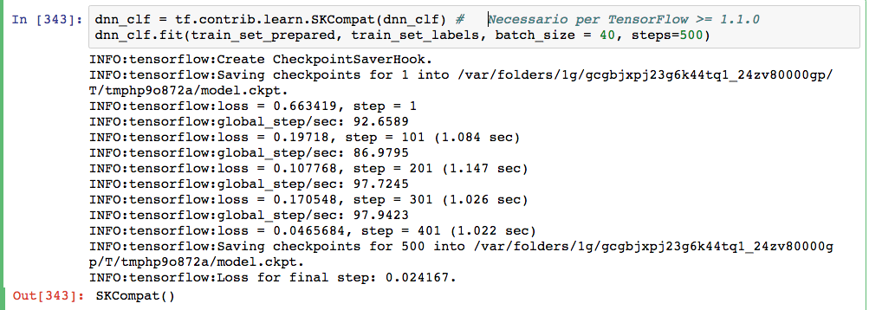
Allenamento di un Classificatore basato su Reti Neurali (2/3)
Il metodo fit() prende in input i due parametri: un parametro che rappresenta la dimensione di ogni batch , e un parametro che indica invece quante iterazioni, ciascuna prendendo un input di dimensione batch, si devono eseguire per l’allenamento. Poiché non vi sono regole standard per scegliere questi due parametri, i valori finali li abbiamo scelti in base alle performance. Il codice scritto per realizzare il training è il seguente:

Slide 117
Allenamento di un Classificatore basato su Reti Neurali (3/3)
Dopo aver effettuato vari test empirici per scegliere la coppia di parametri migliore, è stato scelto di allenare la rete per 500 iterazioni, con batch da 40 istanze ciascuno.
Una caratteristica molto comoda delle reti neurali, che ha permesso di effettuare questi test risparmiando del tempo considerevole, è il fatto che le reti possono essere ri-allenate.
Dopo aver allenato una rete, infatti, è possibile chiamare nuovamente il suo metodo fit(): l’allenamento conseguente partirà dai pesi impostati dall’allenamento precedente, e non da pesi casuali, permettendo di segmentare l’allenamento in varie fasi e testare la rete volta per volta.

Slide 118
Performance
Nei vari test effettuati, l’accuratezza di un modello così costruito, sui dati di training è compresa tra il 98% ed il 99%, mentre sui dati di test, è stata sempre compresa tra il 97 ed il 98%: un risultato davvero notevole.

Slide 119
Conclusioni
Come si è visto, le caratteristiche strutturali dei modelli hanno ripercussioni significative sull’accuratezza raggiunta. Nonostante ciò, anche nel caso Random-Forest, il modello meno ’adatto’, l’accuratezza raggiunge livelli piuttosto accettabili (94 − 95%). Miglioramenti significativi si ottengono allenando
i classificatori basati su SVM e reti neurali (in entrambi i casi l’accuratezza è compresa tra il 97 ed il 98%).
La struttura realizzata è riusabile da qualunque sviluppatore che abbia la necessità di cimentarsi in algoritmi di machine learning per la risoluzione di problemi. Ad esempio, egli potrà, eventualmente, prendere spunto, finanche replicare, la nostra metodologia di preprocessing delle colonne, o anche, per quanto riguarda nella fase di analisi, fare riferimento a quanto da noi svolto (codice e/o metodologia) per l’utilizzo dei vari algoritmi di machine learning.

Slide 120
GRAZIE PER
L’ATTENZIONE

